Slide 1
INTRODUCCIÓN A LA INGENIERIA DE SOFTWARE
ALUMNO
MILLER ANDRES GALINDO DUCUARA
(412088)

Slide 2
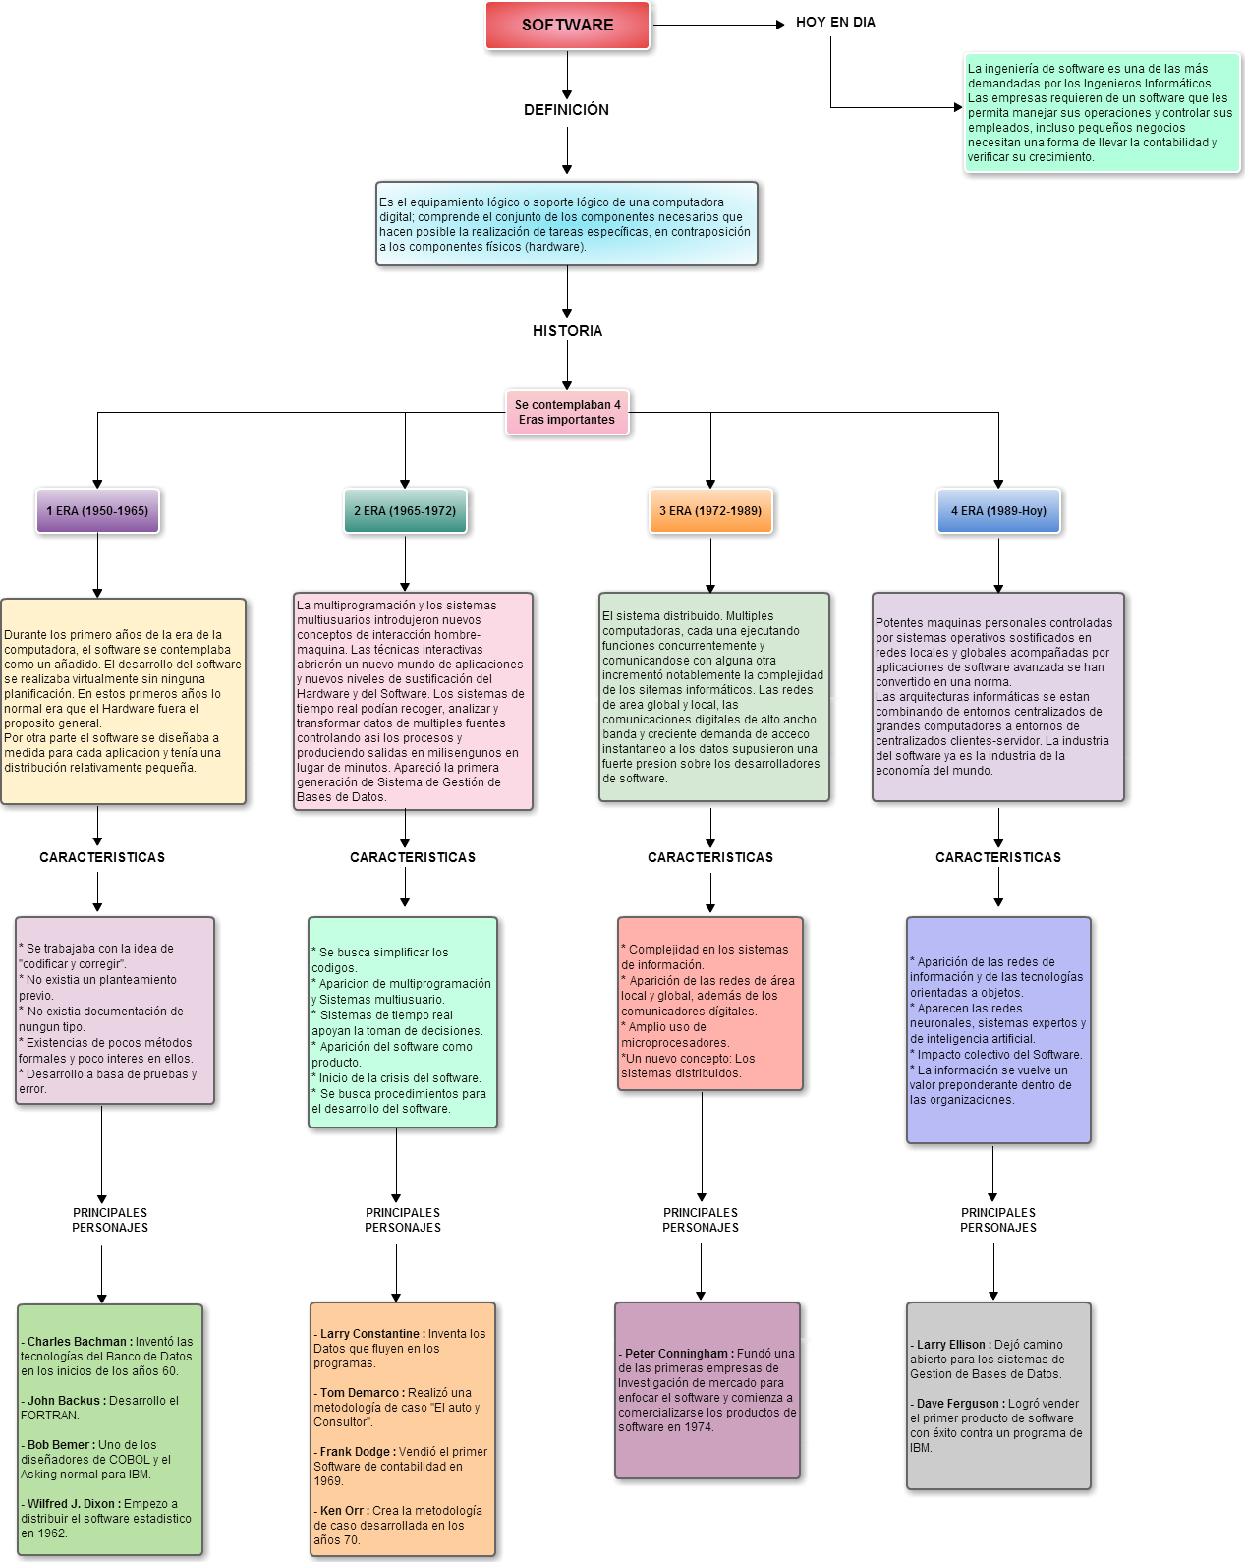
MAPA CONCEPTUAL
HISTORIA DEL SOFTWARE

Slide 3

SOFTWARE
Es el conjunto de los programas de cómputo, procedimientos, reglas, documentación y datos asociados, que forman parte de las operaciones de un sistema de computación; lo cual permite aprovechar todos los recursos que el computador tiene, de manera que pueda resolver gran cantidad de problemas.

Slide 4
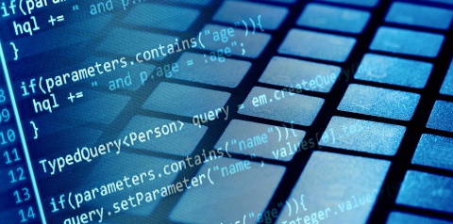
INGENIERIA DE SOFTWARE
Es una disciplina o área de la Informática que ofrece métodos y técnicas para desarrollar y mantener software de calidad que resuelven problemas de todo tipo.
Incluye el análisis previo de la situación, el diseño del proyecto, el desarrollo del software, las pruebas necesarias para confirmar su correcto funcionamiento y la implementación del sistema.

Slide 5
PROCESOS DE SOFTWARE
Planificación: La importante tarea a la hora de crear un producto de software es obtener los requisitos o el análisis de los requisitos.
La implementación: es parte del proceso en el que los ingenieros de software programan el código para el proyecto.
Las pruebas de software son parte esencial del proceso de desarrollo del software. Esta parte del proceso tiene la función de detectar los errores de software lo antes posible.
La documentación del diseño interno del software con el objetivo de facilitar su mejora y su mantenimiento se realiza a lo largo del proyecto. Esto puede incluir la documentación de un API, tanto interior como exterior.
El despliegue comienza cuando el código ha sido suficientemente probado, ha sido aprobado para su liberación y ha sido distribuido en el entorno de producción.
Entrenamiento y soporte para el software Los usuarios, por naturaleza, se oponen al cambio porque conlleva una cierta inseguridad, es por ello que es fundamental instruir de forma adecuada a los futuros usuarios del software.
El mantenimiento o mejora del software de un software con problemas recientemente desplegado, puede requerir más tiempo que el desarrollo inicial del software.

Slide 6

CASE
Ingeniería de Software Asistida por Computadora) son diversas aplicaciones informáticas o programas informáticos destinadas a aumentar la productividad (calidad) en el desarrollo de software reduciendo el costo de las mismas en términos de tiempo y de dinero.
Estas herramientas pueden ayudar en todos los aspectos del ciclo de vida de desarrollo del software en tareas como el proceso de realizar un diseño del proyecto, cálculo de costos, implementación de parte del código automáticamente con el diseño dado, compilación automática, documentación o detección de errores entre otras.

Slide 7


CARACTERISTICAS DE UN BUEN SOFTWARE
Un buen software debe ser rápido: Puede tener o no un código optimizado, pero el usuario final debe sentir que para lo que usa el programa el tiempo que tarda en hacer las cosas es normal.
Un buen software debe ser estable: Una fija es la confiabilidad que debe generar un programa, una buena aplicación no te debe dejar a mitad del camino con todo el trabajo hecho en un procesador de textos.
Un buen software debe ser usable e intuitivo: De nada sirve que programes algo con miles opciones si no las colocas de una manera de que el usuario pueda encontrarlas y utilizarlas de una manera eficaz.
Un buen software debe actualizarse silenciosamente
Un buen software debe ser inteligente Esta característica se refiere a la facilidad con la que el texto del programa comunica las ideas subyacentes.

Slide 8
Conclusión
El software es sin duda una de las herramientas más importante en el área de Sistemas, existen infinidades de programas pero a medida que las computadoras se vuelven más populares, los desarrolladores de software, constantemente están sacando programas para quitar las tediosas tareas personales y hacerlas mas divertidas. El software es imprescindible para cualquier sistema informático o basado en informática, puesto que sin él, este no funcionaría.

Slide 9

WEBGRAFIA
https://es.wikipedia.org/wiki/Software
http://fraba.galeon.com/software.htm
http://datateca.unad.edu.co/contenidos/301404/301404_ContenidoEnLinea/leccin_6__definicin_de_ingeniera_de_software.html
https://es.wikipedia.org/wiki/Proceso_para_el_desarrollo_de_software
https://es.wikipedia.org/wiki/Herramienta_CASE
http://www.ongei.gob.pe/publica/metodologias/Lib5083/cap201.HTM
http://iie.fing.edu.uy/investigacion/grupos/bicoti/bicoti1/SoftEngineering/softeng01.htm

